Slide 1
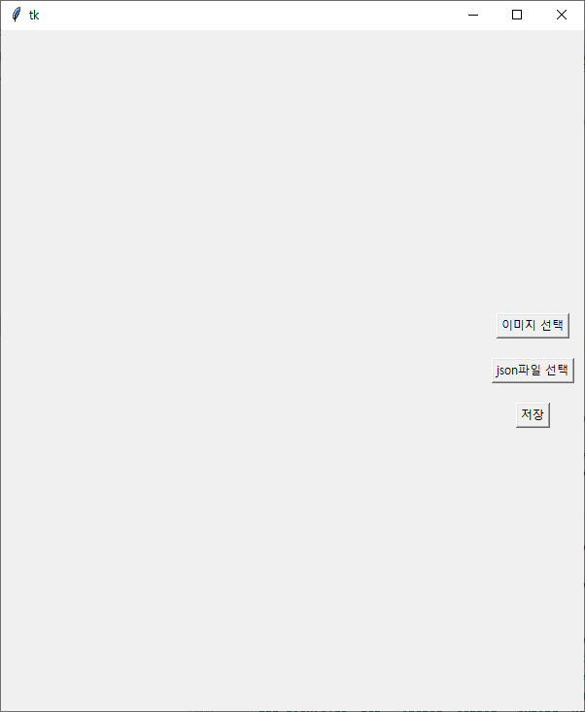
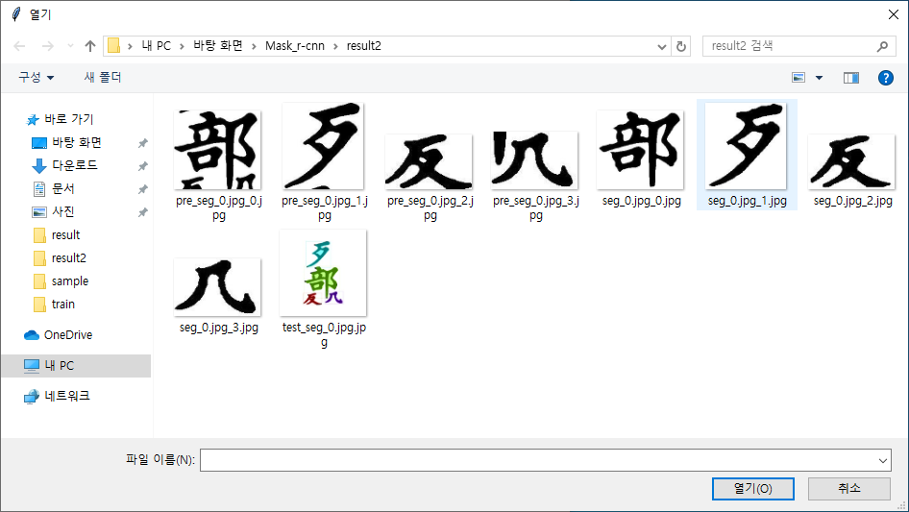
Bbox와 mask 영역이 설정된 파일 선택
(Mask R-CNN의 결과물)

Slide 2
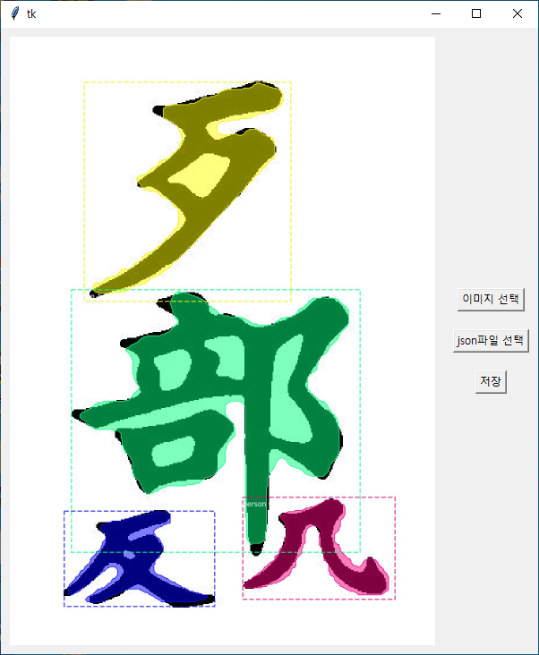
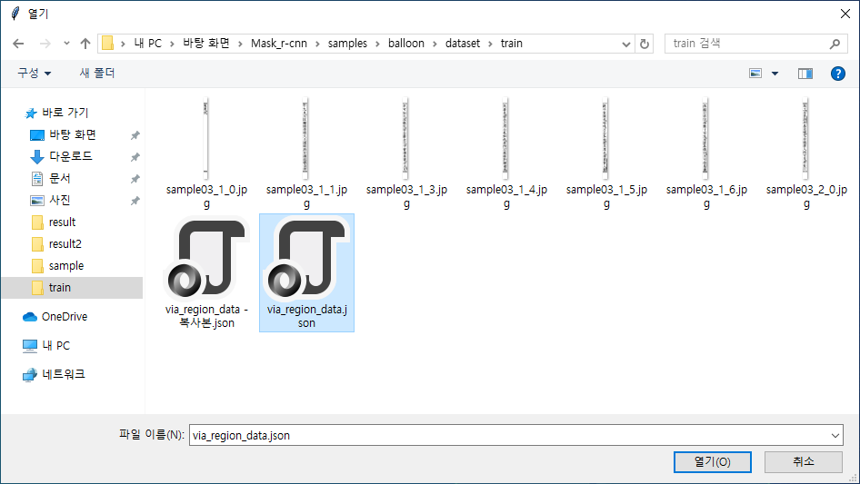
파일에 해당하는 Json파일 선택

Slide 3
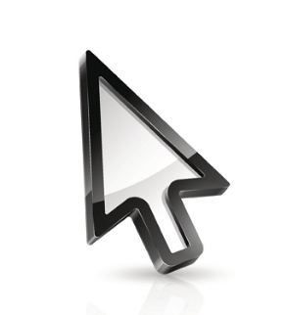
마우스로 해당 영역 조절이 가능
Json 파일의 좌표를 통해 불러온 이미지에서 해당 영역이 표시됨(실선)

Slide 4
마찬가지로 Mask영역 또한 조절 가능

Slide 5
조절이 다 끝난 후 저장
(수정된 좌표를 담은 Json 파일이 저장됨)

Slide 6
Bbox 영역과 Mask 영역이 지정되면 Bbox영역으로 Crop한후
Mask영역 이외의 부분을 배경처리(흰색 처리) 하여 최종 결과
물을 출력합니다.
이 Crop하는 부분은 저희가 미리 구현시켜 놓았기 때문에 기존에
있던 영역 좌표를 조절 후 수정된 좌표로 받을 수 만 있으면 됩
니다.
이 작업은 Mask R-CNN 결과로 나온 이미지를 수동으로 조절
하여 Crop하고 싶다는 인문계 측의 의견을 반영한 것입니다.
위에 설명된 UI들은 쉽게 설명하기 위해 가상으로 만든 이미지로 UI
형식이 달라도 무방합니다.

